Slide 1

order tracking cu blockchain vs. sistem de urmarire traditional
Popescu paullo robertto karloss
Grupa 331

Slide 2

cUPRINS
Introducere
Order tracking system with Blockchain
Elemente cheie ale blockchain-ului
Statistici
Exemple
Sistemul tradițional pentru order tracking
Avantajele unui sistem tradițional
Dezavantajele unui system tradițional
Performanța comparată între cele două tipuri de tracking
Studiu de caz pe două companii (Walmart, Amazon)
Concluzii
Bilbliografie

Slide 3
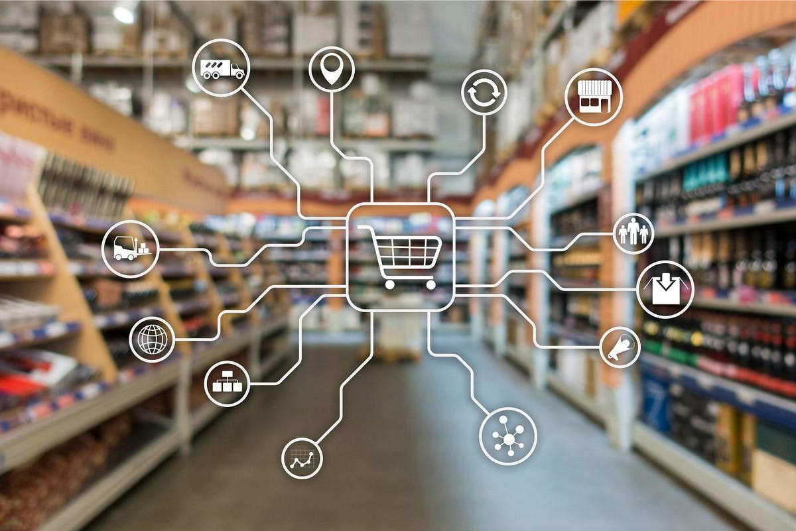
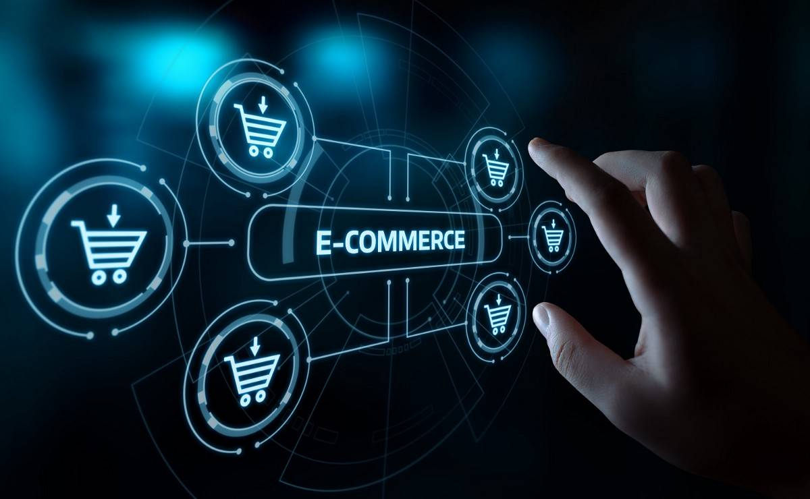
Introducere
Un sistem de urmărire a comenzilor este foarte important la nivel industrial (retail, comerț etc.) întrucât poate gestiona fluxul de bunuri și servicii.

Slide 4
Order tracking system with blockchain

Slide 5
Order tracking system with blockchain
Pentru a realiza acest tip de urmărire a comenzilor în timp real este nevoie de tehnologia blockchain.
De ce? Pentru că Blockchain permite înregistrarea și verificarea fiecărei tranzacții și eveniment al unei comenzi într-un sistem de stocare a datelor distribuit și securizat din punct de vedere criptografic.

Slide 6

Elemente cheie ale blockchain-ului

Slide 7
Elemente cheie ale blockchain-ului
Blocuri (pentru a asigura integritatea datelor, informațiile sunt stocate in blocuri legate criptografic)
Criptografie (avem la dispozitie diferiți algoritmi criptografici care asigură securitatea datelor, dar și a identității participanților la tranzacții)
Distribuție descentralizată (stocarea datelor se face prin intermediul mai multor noduri, deținute de participanți, așadar nu mai este nevoie de un nod central de control)

Slide 8
Statistici

Slide 9
sTATISTICI
Companiile din ziua de azi încep să folosească din ce în ce mai mult tehnologia Blockchain pentru a îmbunătății serviciile lor.
Dimensiunea pieței pentru soluții blockchain în sectorul de aprovizionare este estimată la 93,16 mil $ în 2020, iar până în 2028 va crește la aprox. 3,31 mld $.
84% dintre companii din diferite țări sau sectoare industriale au început să încerce utilizarea Blockchain-ului pentru îmbunătățirea serviciilor lor.
Tendința de adoptare a tehnologiei Blockchain pentru urmărirea comenzilor din lanțul de aprovizionare este în creștere.

Slide 10
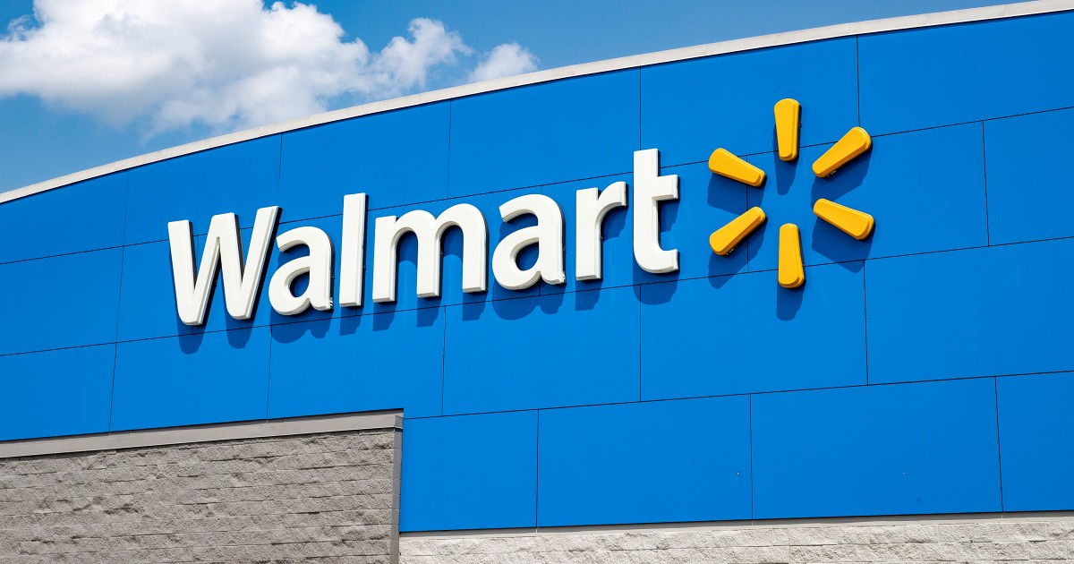
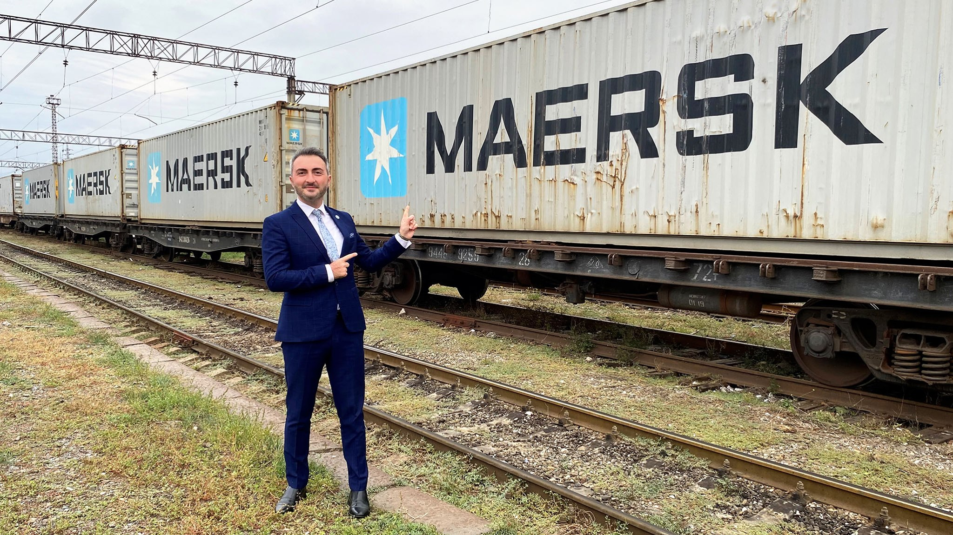

Exemple
Companii care utilizează deja Blockchain pentru urmărirea comenzilor sunt:
IBM
Walmart
Maersk

Slide 11
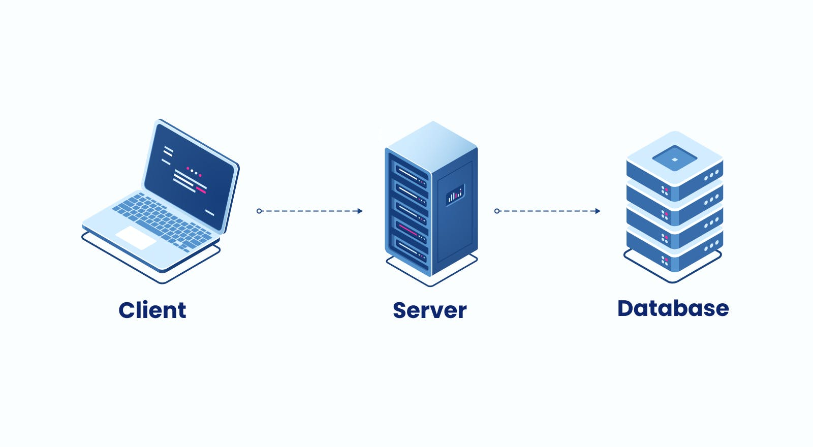
SISTEMUL TRADITIONAL PENTRU ORDER TRACKING

Slide 12
Sistemul traditional pentru order tracking
Acesta utilizează o bază de date centralizată și metode convenționale pentru urmărirea comenzilor.
Cum funcționează? Informațiile comenzilor sunt stocate într-o bază de date centralizată și actualizate manual de către cei implicați în procesul de livrare a acestora.
Există avantaje pentru un sistem tradiționtal în comparație cu unul cu blockchain? DA.

Slide 13

AVANTAJELE UNUI SISTEM TRADITiONAL
Implementarea este mai simplă decât cea cu blockchain
Viteza de tranzacționare este mai rapidă
Comenzile pot fi gestionate și actualizate într-un mod centralizat (baza de date)

Slide 14

DEZAVANTAJELE UNUI SISTEM TRADITIONAL
Riscul de a avea un punct care ar putea pica oricând provocând întreruperea serviciului
Vulnerabilitate crescută la atacuri cibernetice și manipulări frauduloase
Necesitatea de avea încredere în autoritățile centrale care gestionează baza de date

Slide 15
PERFORMAnTA COMPARATA INTRE CELE DOUA
FACTORI | ORDER TRACKING BLOCKCHAIN | ORDER TRACKING CU SISTEM TRADITIONAL
Transparența | Nivel înalt | Nivel mediu
Securitate | Nivel înalt | Nivel mediu
Eficiența | Ridicată | Mediu
Scalabilitate | Ridicată | Mediu
Rezistența la erori | Ridicată | Mediu
Costuri | Mai mari | Mai mici

Slide 16
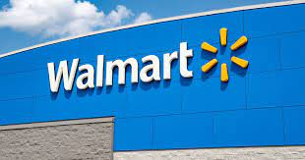
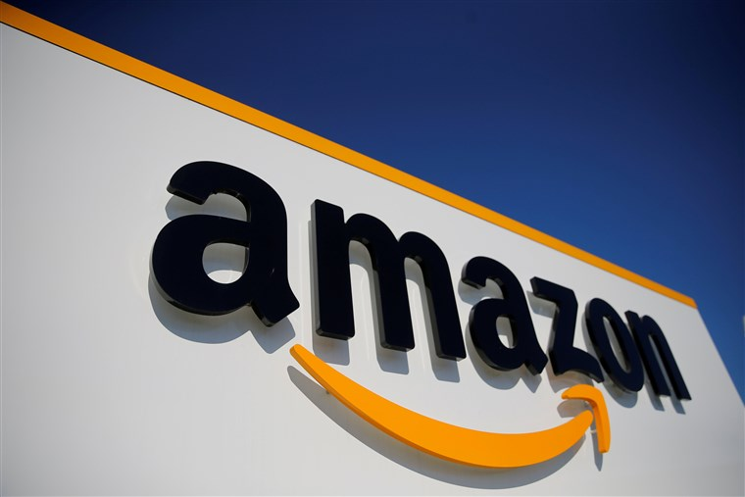
Studiu de caz intre DOUa companiI

Slide 17
Walmart | Amazon
Descrierea sistemului | Descrierea sistemului
Utilizează blockchain pentru a asigura urmărirea transparentă și securizată a comenzilor în lanțul de aprovizionare | Folosește un sistem tradițional bazat de pe o bază de date centralizată și algoritmi de urmărire a comenzilor
Beneficii obținute | Avantajele sistemului
Transparența și vizibilitate sporită asupra comenzilor, atât pentru Walmart, cât și pentru clienți, deoarece se pot urmării produsele în timp real | Implementarea mai ușoară și rapidă
Siguranța și protecția datelor clienților datorită criptografiei blockchain-ului (se asigură integritatea și confidențialitatea informațiilor despre comenzi) | Viteza de procesare a comenzilor mai mare datorită gestionării centralizate și a optimizărilor făcute de companie
Costurile au fost reduse datorită eleminării intermediarilor în procesul de urmărire | Flexibilitate în gestionarea centralizată a comenzilor (ordinea în care sunt procesate)

Slide 18

concluzii
Un sistem pentru Order Tracking care folosește tehnologia Blockchain aduce mai multe beneficii și avantaje decât unul tradițional care utilizează o distribuție centralizată.
Acestea sunt:
Transparența sporită
Siguranța și protecția datelor
Eficiența sporită (prin automatizarea proceselor și eliminarea intermediarilor)
De asemenea sistemele tradiționale pot fi potrivite pentru companiile care apreciază o implementare rapidă și simplă, dar care își asumă limitările legate de transparență și siguranță.

Slide 19
concluzii
Pentru companiile care își doresc să aibă transparență, securitate și eficiență sporită în gestionarea comenzilor este ideal să se folosească un sistem care folosește Blockchain, întrucât trebuie să fie pregătite să facă față complexității tehnice și a costurilor asociate Blockchain-ului.
Sistemele tradiționale de urmărie pot fi ideale pentru companiile care își doresc o implementare rapidă și ușoară, dar trebuie să rămână conștiente de limitările legate de transparență și securitate care pot fi implicate la mijloc.
Așadar alegerea tipului de sistem este foarte importantă și trebuie luate în calcul toate nevoile și prioritațile.

Slide 20
BIBLIOGRAFIE
https://www.grandviewresearch.com/industry-analysis/blockchain-technology-market
https://www.pwc.com/jg/en/publications/blockchain-is-here-next-move.html
https://www.prnewswire.com/news-releases/walmart-ibm-and-tsinghua-university-explore-the-use-of-blockchain-to-help-bring-safer-food-to-dinner-tables-across-china-300347302.html
https://www.maersk.com/news/articles/2022/11/25/ambition-digitize-global-trade
https://www.ibm.com/blockchain-supply-chain
https://thesecmaster.com/the-significance-of-blockchain/
https://analyticsindiamag.com/how-walmart-uses-blockchain-to-manage-its-supply-chain/
https://www.blockchain-council.org/blockchain/how-is-amazon-using-blockchain-to-increase-its-efficiency/
https://images.google.com/

Slide 21
Vă mulțumesc!

